Slide 1


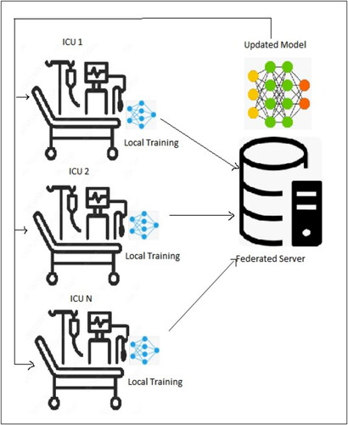
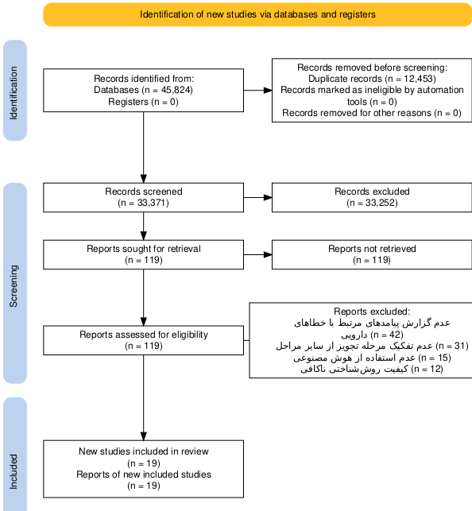
if available
Code:1419
عکس نویسنده
نقش هوش مصنوعی در کاهش خطاهای مرحله‌ی تجویز دارو در بخش مراقبت‌های ویژه: یک مرور نظام‌مند
فاطمه سادات اخلاقی(1)، منیر السادات حسینی پناه
(1) دانشجو کارشناسی پرستاری دانشگاه ازاد اسلامی واحد علوم پزشکی قم
نتیجه گیری
یافته ها
مقدمه
این مرور نظام‌مند نشان داد که سامانه‌های مبتنی بر هوش مصنوعی به‌طور معناداری خطاهای مرحله تجویز دارو در ICU را کاهش می‌دهند؛ به‌طوری که CDSS تا ۵۵٪، مدل‌های یادگیری ماشین تا AUC ۰.۹۲ و مدل فدرال FedICU تا ۹۵٪ دقت در شناسایی و کاهش خطا داشتند. با این حال، بیشتر این بهبودها در سطح فرآیند بوده و شواهد کارآزمایی بالینی برای پیامدهای بیمارمحور مانند مرگ‌ومیر و طول بستری محدود است؛ فقط دو مطالعه کاهش مرگ‌ومیر را گزارش کردند و هیچ مطالعه‌ای هزینه‌ها را ارزیابی نکرد. موانع اصلی اجرا شامل خستگی هشدار، کیفیت پایین داده‌های پرونده الکترونیک سلامت (نرخ ازدست‌رفته تا ۸۰٪) و نقص یکپارچگی سامانه‌هاست. بنابراین، اجرای موفق هوش مصنوعی در ICU نیازمند رویکردی جامعه‌فنی، طراحی انسان‌محور، مشارکت پرستاران در تنظیم هشدارها، بهبود کیفیت داده‌ها و انجام کارآزمایی‌های باکیفیت با پیگیری بلندمدت و ارزیابی اقتصادی است.
ردیف | نویسنده (سال) | نوع مطالعه | نوع هوش مصنوعی | حجم نمونه | نتیجه کلیدی
1 | Yun (2026) | مشاهده‌ای | CDSS | ۳۴۲۰ | کاهش ۵۵٪ خطا
2 | Johns (2024) | مشاهده‌ای | ML/DL | ۱۲۰۰۰ | AUC تا ۰.۹۲
3 | Pais (2024) | مشاهده‌ای | FedICU | ۳۲۰۰ | دقت ۹۵٪
4 | Hashemi (2022) | کارآزمایی | CDSS | ۸۵۰ | کاهش معنادار خطا
5 | Shimabukuro (2017) | کارآزمایی | ML | ۲۲۰۰ | کاهش مرگ‌ومیر
از ۴۵,۸۲۴ مقاله‌ی شناسایی‌شده، ۱۹ مطالعه معیارهای ورود را داشتند (۱۰ کارآزمایی تصادفی‌شده و ۹ مطالعه‌ی مشاهده‌ای) که بیش از ۵۰,۰۰۰ بیمار را پوشش می‌دادند.سامانه‌های کمک‌کننده‌ی تصمیم‌گیری بالینی مبتنی بر هوش مصنوعی، خطاهای تجویز را تا ۵۵٪ کاهش دادند. مدل‌های یادگیری ماشین در تشخیص نسخه‌های نابجا دقت بالایی نشان دادند (AUC تا ۰.۹۲) و مدل فدرال FedICU به دقت ۹۵٪ دست یافت. یادگیری عمیق در شناسایی الگوهای پیچیده برتر بود و NLP در تحلیل نسخه‌های الکترونیک امیدوارکننده ظاهر شد.
خطاهای دارویی در بخش مراقبت‌های ویژه(ICU) به دلیل پیچیدگی بالینی، چنددارویی و تصمیم‌گیری‌های پرخطر، تهدیدی جدی برای ایمنی بیمار است. سیستم‌های گزارش‌دهی سنتی تنها بخش کوچکی از این خطاها را شناسایی می‌کنند. در سال‌های اخیر، هوش مصنوعی با تحلیل داده‌های کلان و ارائه هشدارهای هوشمند، به‌عنوان راهکاری نوین برای کاهش خطاهای مرحله تجویز دارو مطرح شده است. سامانه‌های کمک‌کننده تصمیم‌گیری بالینی، یادگیری ماشین و یادگیری عمیق می‌توانند در پیش‌بینی و مدیریت خطاها مؤثر باشند. با این حال، اثربخشی بالینی این فناوری‌ها در ICU به‌طور نظام‌مند بررسی نشده و چالش‌هایی مانند خستگی هشدار، کیفیت داده‌ها و یکپارچگی سامانه‌ها وجود دارد. این مرور نظام‌مند با هدف ارزیابی نقش هوش مصنوعی در کاهش خطاهای تجویز دارو در ICU انجام شد.
رفرنس ها
روش ها
Yun SM, van Zundert A. Beyond human error: building intelligent resilience for medication safety in the ICU. Healthcare (Basel). 2026;14(5):619.
Johns E, Alkanj A, Beck M, et al. Using machine learning or deep learning models in a hospital setting to detect inappropriate prescriptions: a systematic review. Eur J Hosp Pharm. 2024;31(4):289-94.
Pais V, Rao S, Muniyal B, Yun S. FedICU: a federated learning model for reducing medication prescription errors in ICUs. Cogent Engineering. 2024;11(1):2301150..
این مرور نظام‌مند بر اساس PRISMA 2020 و با پروتکل ثبت‌شده در PROSPERO
(CRD420261496784) انجام شد. جستجو در پایگاه های داده از ژانویه ۲۰۲۲ تا مارس ۲۰۲۶ انجام گرفت. کارآزمایی‌های تصادفی‌شده و مطالعات مشاهده‌ای که سامانه‌های هوش مصنوعی را در کاهش خطاهای تجویز دارو در ICU ارزیابی کرده بودند، وارد شدند. نمودار PRISMA در ادامه ارائه شده است.
از نظر پیامدهای بالینی، هشت کارآزمایی بهبود فرآیندی (کاهش خطا) گزارش کردند، اما فقط دو مطالعه کاهش مرگ‌ومیر داشتند و سایرین تفاوتی در مرگ‌ومیر، مدت بستری یا عوارض نیافتند. هیچ مطالعه‌ای هزینه‌های درمانی را گزارش نکرد.
ساختار یادگیری فدرال در چند مرکز ICU
چالش‌های اصلی شامل خستگی هشدار (نرخ چشم‌پوشی بالا)، کیفیت پایین داده‌های پرونده الکترونیک سلامت (نرخ ازدست‌رفته تا ۸۰٪) و نقص یکپارچگی سامانه‌ها بود. اعتبارسنجی خارجی، AUC را از ۰.۷۶ به ۰.۶۳ کاهش داد.

